Slide 1
স্বাগতম

Slide 2
পরিচিতি
তনুশ্রী বসু
প্রধান শিক্ষক
দর্শনা আইডিয়াল স্কুল এন্ড কলেজ
পাঠ পরিচিতি
শ্রেণি: ষষ্ঠ
বিষয়: বাংলা প্রথম পত্র
সময়: ৪০ মিনিট

Slide 3
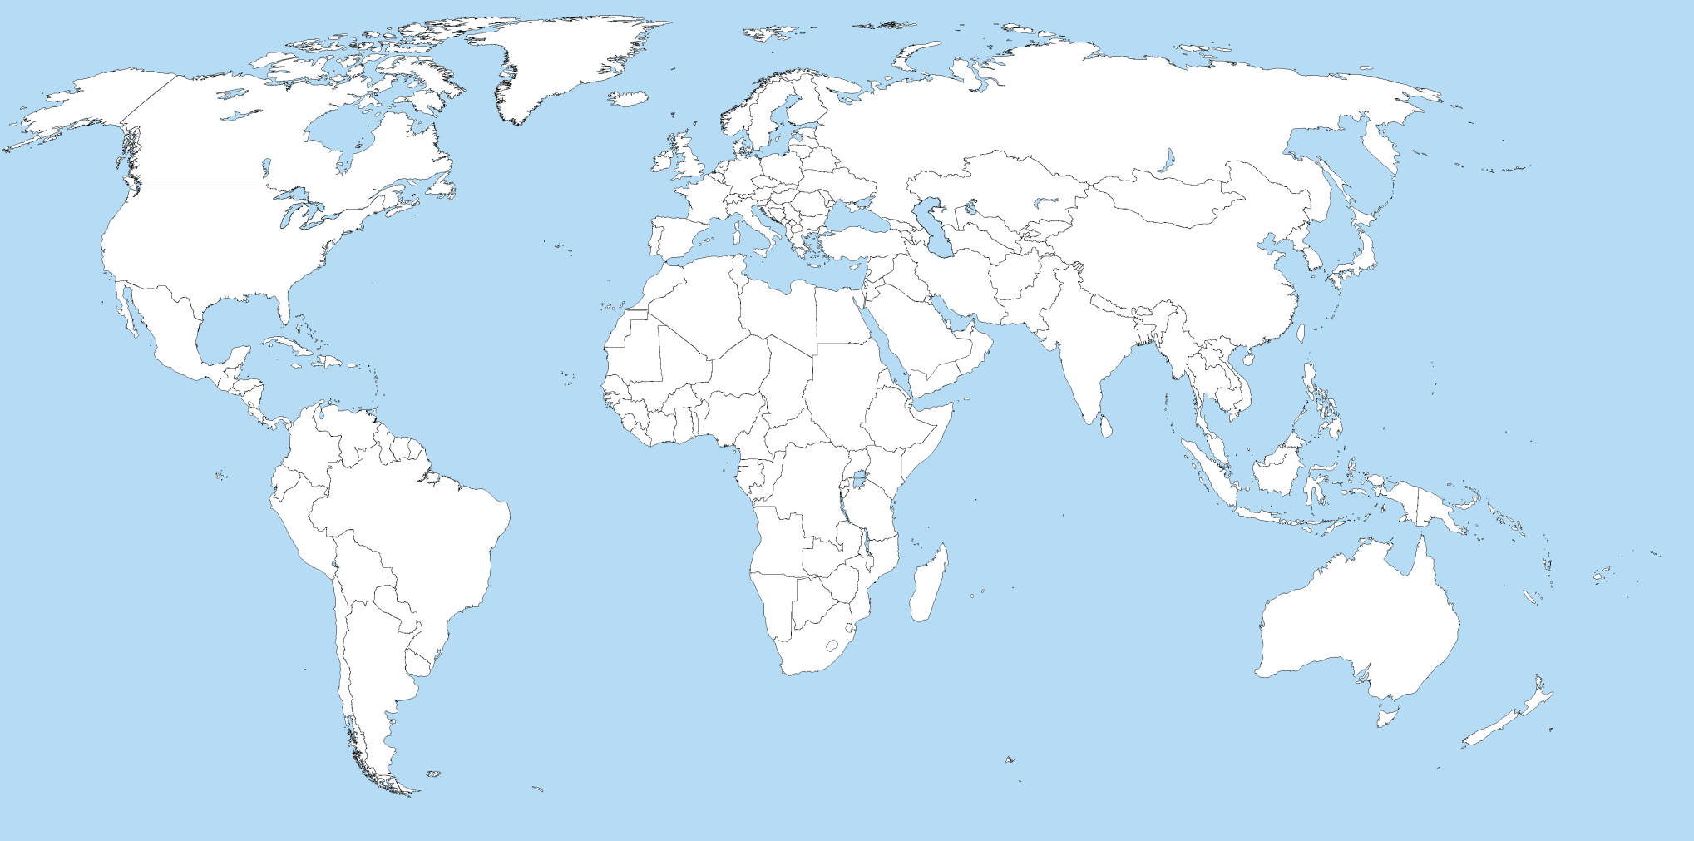
এশিয়া, আমেরিকা, আফ্রিকা, ইউরোপ মহাদেশের বিভিন্ন দেশের মানুষ দেখা যাচ্ছে।
বিভিন্ন দেশের মানুষের মধ্যে পার্থক্য দেখা যাচ্ছে কী?
মানচিত্রে কী দেখা যাচ্ছে?
বিভিন্ন দেশের মানুষের মধ্যে জাতি ভেদের পার্থক্য দেখা যাচ্ছে।
Notes:
এই স্লাইডে প্রশ্নোত্তর এর মাধ্যমে পাঠ ঘোষণার চেষ্টা করা হয়েছে। শিক্ষক তার নিজস্ব অন্য উপায়েও পূর্বজ্ঞান যাচাই এর মাধ্যমে পাঠ ঘোষণা করতে পারেন।

Slide 4
মানুষ জাতি
সত্যেন্দ্রনাথ দত্ত

Slide 5
শিখনফল
এ পাঠ শেষে শিক্ষার্থীরা-
১। কবি পরিচিতি বর্ণনা করতে পারবে।
২। কবিতাটি শুদ্ধ উচ্চারণে পড়তে পারবে।
৩। নতুন শব্দগুলোর অর্থসহ বাক্য ও অনুচ্ছেদ গঠন করতে পারবে।
৪। কবিতার চরণসমূহের ভাবার্থ বিশ্লেষণ করতে পারবে।

Slide 6
সরব পাঠ
আদর্শ পাঠ

Slide 7
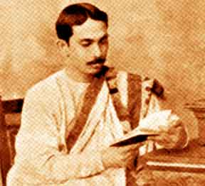
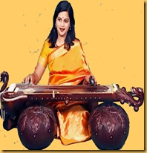
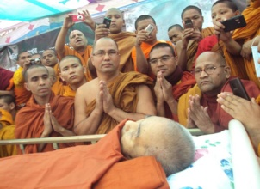
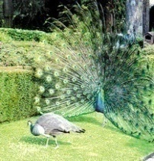
জন্মঃ ১৮৮২খ্রিস্টাব্দে
বেণু ও বীণা
বিদায় আরতি
সত্যেন্দ্রনাথ দত্ত
কুহু ও কেকা
অভ্র আবির
মৃত্যুঃ ১৯২২ খ্রিস্টাব্দে
কাব্যগ্রন্থ

Slide 8
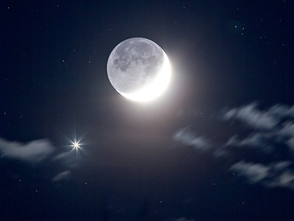
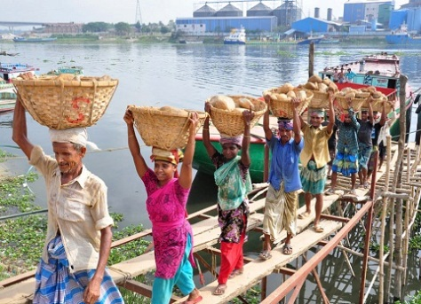
এসো আজকের পাঠের নতুন শব্দার্থসমূহ শিখে নেই
রবি শশী
সূর্য ও চাঁদ
যুঝি
সংগ্রাম করি, লড়াই করি
দোসর
বন্ধু, সঙ্গী
Notes:
এই স্লাইডে প্রথমে মূল শব্দ আসবে তারপর ছবি তারপর শব্দের অর্থ আসবে।

Slide 9
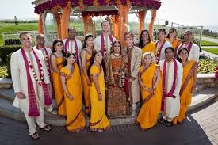
জোড়ায় কাজ
উপরের ছবি ভালোভাবে দেখে তিনটি বাক্য লেখ।
Notes:
এখানে শিক্ষক যেকোন পাঠ সংশ্লিষ্ট ছবি বা প্রশ্ন দিয়ে দিয়ে জোড়ায় কাজ দিতে পারেন।

Slide 10
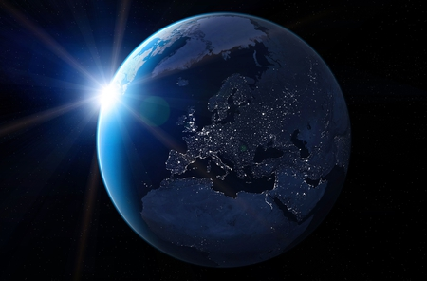
জগৎ জুড়িয়া এক জাতি আছে
সে জাতির নাম মানুষ জাতি;
এক পৃথিবীর স্তন্যে লালিত
একই রবি শশী মোদের সাথী
Notes:
এই স্লাইডে একের পর এক ছবিগুলো আসবে এবং শিক্ষার্থীদের প্রশ্ন করা হবে: ছবিগুলো দেখানো হবে। এরপর বিষয়বস্তু আলোচনা করা হবে।

Slide 11
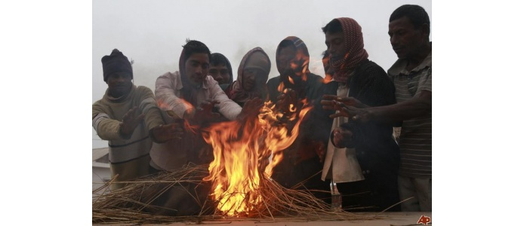
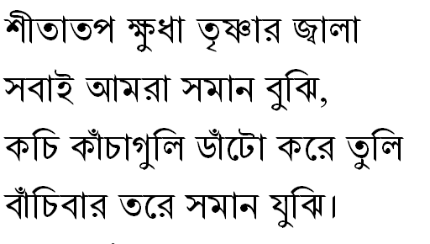
Notes:
এই স্লাইডে একের পর এক ছবিগুলো আসবে এবং শিক্ষার্থীদের প্রশ্ন করা হবে: ছবিগুলো দেখানো হবে। এরপর বিষয়বস্তু আলোচনা করা হবে।

Slide 12
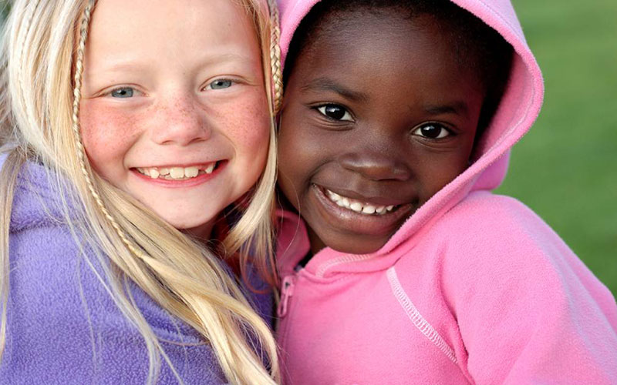
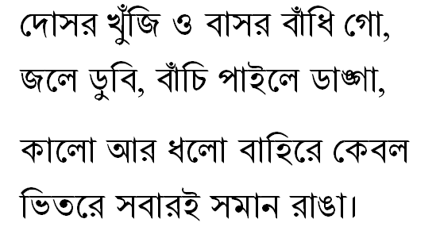
Notes:
এই স্লাইডে একের পর এক ছবিগুলো আসবে এবং শিক্ষার্থীদের প্রশ্ন করা হবে: ছবিগুলো দেখানো হবে। এরপর বিষয়বস্তু আলোচনা করা হবে।

Slide 13
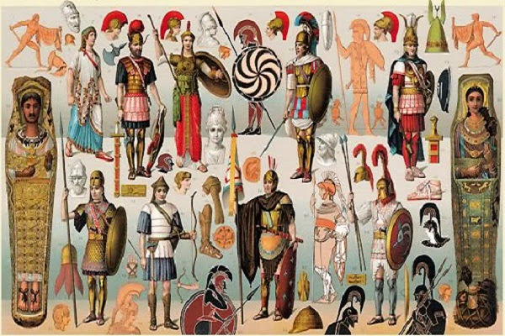
বাহিরের ছোপ আঁচড়ে সে লোপ
ভিতরের রং পলকে ফোটে,
বামুন, শূদ্র, বৃহৎ, ক্ষুদ্র
কৃত্রিম ভেদ ধুলায় লোটে।

Slide 14
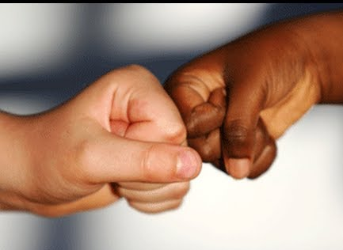
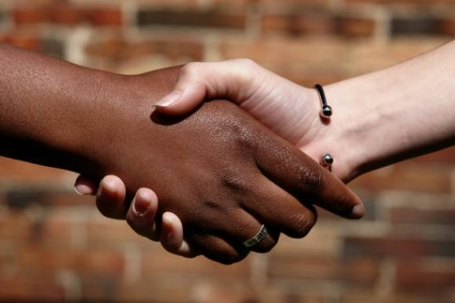
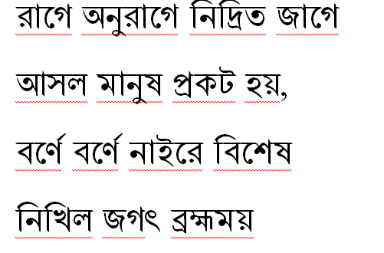

Slide 15
দলগত কাজ
তোমার শ্রেণিতে বিভিন্ন পরিবার থেকে আসা সহপাঠীদের প্রতি কিভাবে সহযোগিতামূলক মনোভাব প্রকাশ করবে তা দলে আলোচনা করে লেখ।
Notes:
এখানে শিক্ষক পাঠ সংশ্লিষ্ট যেকোন ছবি/ প্রশ্ন দিয়ে দলগত কাজ দিতে পারেন।

Slide 16
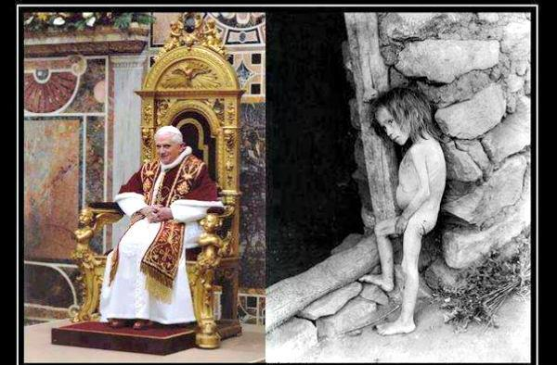
বংশে বংশে নাহিকো তফাত
বনেদি কে আর গর্‌- বনেদি,
দুনিয়ার সাথে গাঁথা বুনিয়াদ
দুনিয়া সবারি জনম-বেদী।

Slide 17
মূল্যায়ন
সঠিক উত্তরের জন্য এখানে ক্লিক করুন
বহুনির্বাচনী প্রশ্ন
১। ‘ বিদায় আরতি’ কোন ধরনের গ্রন্থ?
(ক) নাটক
(খ) উপন্যাস
(গ) গল্প
√
(ঘ) কাব্য গ্রন্থ
২। সব মানুষ কিসের বিরুদ্ধে টিকে থাকার জন্য লড়াই করে-
(ক) অন্যায়ের
(খ) মিথ্যার
√
(ঘ) দুশ্চিন্তার
(গ) প্রকৃতির প্রতিকূলতার
Notes:
শিক্ষক প্রয়োজনে মূল্যায়নের প্রশ্ন পরিবর্তন করে নিতে পারেন।
সঠিক উত্তরের জন্য ডান পাশের উপরের কোনায় ক্লিক করতে হবে।

Slide 18
সঠিক উত্তরের জন্য এখানে ক্লিক করুন
৩।‘‘গাহি সাম্যের গান-
মানুষের চেযে বড় কিছু নাই, নহে কিছু মহীয়ান
নাই দেশ-কাল-পাত্রের ভেদ, অভেদ ধর্মজাতি,
সব দেশ সব কালে ঘরে-ঘরে তিনি মানুষের জ্ঞাতি।’’
উদ্দীপকের ভাব সাদৃশ্যপূর্ণ কবিতার যে চরণে প্রকাশ পেয়েছে তা হলো-
i. কচি কাঁচাগুলি ডাঁটো করে তুলি
ii. কালো আর ধলো বাহিরে কেবল ভিতরে সবারই সমান রাঙা
iii. বামুন, শুদ্র, বৃহৎ, ক্ষুদ্র কৃত্রিম ভেদ ধুলায় লোটে
নিচের কোনটি সঠিক?
(ক) iও ii
খ) ii ও iii.
√
(গ) i ও iii
(ঘ) i, ii ও iii.
Notes:
শিক্ষক প্রয়োজনে মূল্যায়নের প্রশ্ন পরিবর্তন করে নিতে পারেন।
সঠিক উত্তরের জন্য ডান পাশের উপরের কোনায় ক্লিক করতে হবে।

Slide 19
বাড়ির কাজ
তোমার শ্রেণিতে বিভিন্ন পরিবার থেকে আসা সহপাঠীদের দৃষ্টিভঙ্গি সম্পর্কে সর্বোচ্চ দশটি বাক্য লিখে আনবে।
Notes:
শিক্ষক প্রয়োজনে অন্য উপায়ে বাড়ির কাজ( বাড়ির কাজ অবশ্যই শিক্ষার্থীর চিন্তন শক্তি বিকাশে সহায়ক হতে হবে) দিতে পারেন।

Slide 20
ধন্যবাদ

